Slide 1
第五章 信度
闫巩固 博士
北京师范大学心理学院

Slide 2
本章的主要问题
误差及其种类
经典测量理论
信度的界定与估计
  再测，复本，分半，同质性，评分者
信度系数的解释意义
  测量的标准误，差异分数的标准误

Slide 3
测量误差(error)
什么是误差？
  取决于你如何定义它
误差的界定？
  测量中与目的（或理论构想）无关的变因产生的不准确或不一致效应
两种误差
  随机误差（random)：无规律可循的误差
  系统误差(systematic)：无关变量引起的有规律的误差
Notes:
Sources of Consistency and Inconsistency （Thorndike (1949) (Table 6-1)）
Lasting and general characteristics (e.g., good speller)
Lasting but specific characteristics (e.g., good with specific items that happen to be on test)
Temporary, but general characteristics (e.g., health, fatigue)
Temporary and specific characteristics (e.g., understanding of question)
Systematic factors: Test administration (e.g., instructions)
Chance, luck

Slide 4
准确性与一致性的关系

Slide 5
测量的标准
信度
效度
无污染（混淆）
无缺陷（标准化）

Slide 6
信度问题
汽车（引擎，制动）
朋友（准时，秘密）
当然还有心理度量
技术
工作绩效的追踪度量
回归模型中变量重要性
不同工作能力的组合
决定研究结果是否能够平均起来使用
WWW。SIOP。ORG（APA Div 14)
16届年会，圣地亚哥

Slide 7
度量样例：刻板印象
(adapted from Aamodt & Raynes, 2001, Human Relation in Business)
酗酒和药物上瘾者很少有稳定的工作
任何罪犯都不能改造好
老人开车太慢
男人比女人更有逻辑性
大多数亚裔美国人都很勤奋
只要胖人想减肥，他们就能减轻体重
女人比男人更富有感情，更情绪化

Slide 8
A reliable test
Item level data(n=21, 20 items)
00000000000000000000
10000000000000000000
11000000000000000000
11100000000000000000
11110000000000000000
11111000000000000000
11111100000000000000
11111110000000000000
11111111000000000000
11111111100000000000
11111111110000000000
11111111111000000000
11111111111100000000
11111111111110000000
11111111111111000000
11111111111111100000
11111111111111110000
11111111111111111000
11111111111111111100
11111111111111111110
11111111111111111111
Item P-value PBIS
i1 0.95 0.34
i2 0.90 0.47
i3 0.86 0.57
i4 0.81 0.64
i5 0.76 0.70
i6 0.71 0.75
i7 0.67 0.79
i8 0.62 0.82
i9 0.57 0.83
i10 0.52 0.84
i11 0.48 0.84
i12 0.43 0.83
i13 0.38 0.81
i14 0.33 0.79
i15 0.26 0.75
i16 0.24 0.70
i17 0.19 0.64
i18 0.14 0.57
i19 0.10 0.47
i20 0.05 0.34
Alpha . 0.95

Slide 9
A unreliable test
Item level data(n=21, 20 items)
10100100000001010100
00100000000000000100
00010100000001100001
01001000100000000000
11000101011000101101
00100101101110010111
00011111000001001010
00000000001000000001
00000010000010000010
01110010100111011111
01000010000000001000
00001000100000100000
11000010111100001000
10000100000010000010
00110100110100000010
01001110111010100010
00001000100000100000
11000010111100001000
10000100000010000010
00110100111100000010
01001110111010100010
Item P-value PBIS
i1 0.29 -0.06
i2 0.38 0.32
i3 0.29 0.18
i4 0.24 0.21
i5 0.29 -0.15
i6 0.52 0.28
i7 0.38 0.26
i8 0.14 0.33
i9 0.52 0.31
i10 0.33 0.42
i11 0.38 0.39
i12 0.29 0.46
i13 0.33 0.21
i14 0.19 0.14
i15 0.29 -0.02
i16 0.14 0.38
i17 0.29 0.28
i18 0.22 0.25
i19 0.48 0.32
i20 0.24 0.21 Alpha . 0.65

Slide 10
提问
在不同时间测验同一个人获得的结果是一致的吗？
你的观测分数在多大程度上反映了你的“真实”分数？

Slide 11
经典测量理论(Classic Testing Theory)
定义
X=T+E
  X=观测分数（你实际得到的）
  T=真分数（构想分数）
  E=误差分数（猜测，疲劳）；误差是一种随机的、正态的偏离
假设(Gullikson,1950)：
  1 对一个人测量无数次，其平均误差为0，即E=0
  2真分数与误差没有关系，即r_{TE}=0
  3 不同测量上的误差没有关系，即r_{E1E2}=0
  如果进行无数次测量，X的平均值等于T
T
X
E

Slide 12
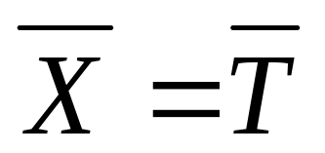
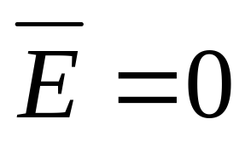
X₃
T₃
T₁
X₁
X₂
T₂
T₄
X₄
E₃
E₁
E₂
E₄

Slide 13
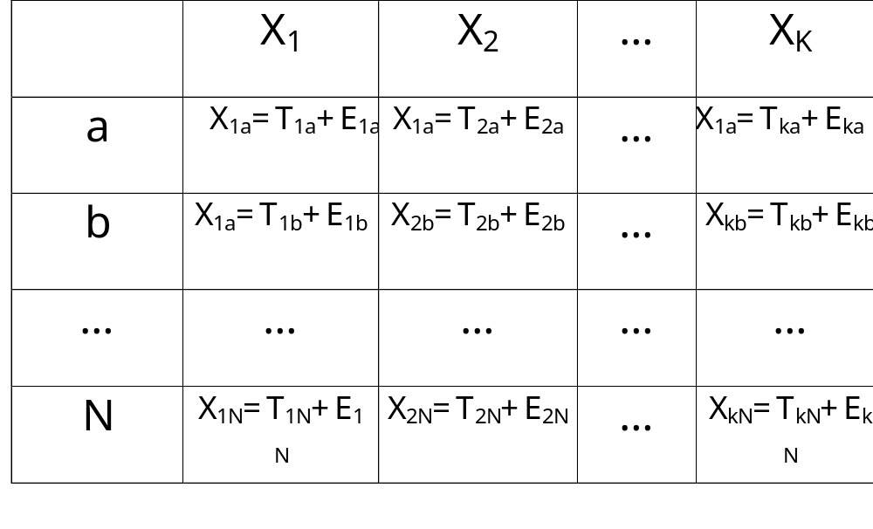
N个人，k个度量

Slide 14
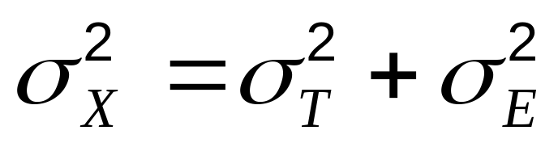
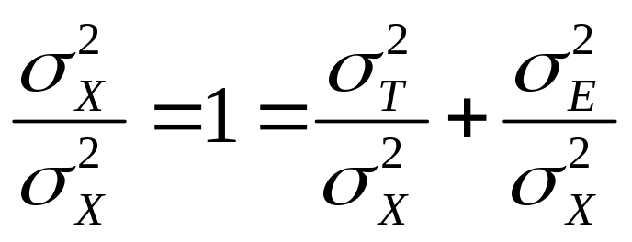
信度的理论界定
如果X=T+E，那么，由于真分数与误差分数无关，
var(X)=var(T)+var(E)
所以，信度系数可定义为：
在观测分数的方差中真分数所占的比例，即
  r_{xx}=var(T)/var(X)
  =var(T)/((var(T)+var(E))
  =1-var(E)/var(X)
因此，信度在0（不可信）与1（完全可信）之间

Slide 15
信度估计
注意：信度只是一个理论概念。由于真分数无法直接得到，所以，我们只能对之进行估计.
估计信度的方法取决于你认为的误差是什么
误差来源 信度类型
时间 再测信度（稳定性）
内容 复本信度，分半信度，Alpha系数 (等值性） （同质性）
时间和内容 先后施测两个复本
评价者/观察者 评定之间的相关

Slide 16
再测信度(test-retest)
被试分别在时间1和时间2做同一个测验；计算两次得分的相关
假设：T在两次施测中保持不变
问题
  这些分数随时间会有什么变化？（误差源是什么？
  练习，疲劳，健康，动机
  间隔多长时间？不超过6个月

Slide 17
复本信度(alternate-form)
被试在时间1做一个测验，在时间2做测量同一种东西的另一个测验；计算两次得分的相关。
测验1有误差，测验2有误差；两次种误差无关；相关的原因是T
假设：两个测验是平行的，或等价的。
同样的题量，平均数与标准差
  在同一个时间点（间隔约为0）
  在不同时间点
现实问题（时间/金钱）：
误差平衡

Slide 18
分半信度(split-half)
被试做一个测验，将测验题目分成两半，计算两部分得分的相关
问题
  如何分半？ 奇偶，前后
  速度测验
  内部一致性
  你只得到一半测验的信度

Slide 19
斯皮尔曼-布郎公式
（Spearman-Brown Formula）
r_{xx}=n*r_{hh}/(1+(n-1)* r_{hh})
  n=改变后的测验与原测验长度之比
  在这里，n=2
  r_{hh}=校正前的测验信度
  r_{xx} =校正后的测验信度
例子：100个题目，分半信度r=.70,整个测验的估计信度是多少？
r_{xx}=(2*.7)/1+(2-1)*.7)=1.4/1.7=.82

Slide 20
信度随题量变化
1 10 | 2 20 | 3 30 | 4 40 | 5 50 | 10 100 | 20 200 | 40 400
.5 .6 | .67 .75 | .75 .82 | .80 .86 | .83 .88 | .91 .94 | .95 .97 | .98 .98

Slide 21
斯皮尔曼-布郎公式
（Spearman-Brown Formula）
注意条件：
所有题目必须在统计意义上是等价的，即具有相等的统计性质，或两半相等
最大问题是如何分半。
20个题目的测验可得到92，378个分半信度！

Slide 22
同质性信度(homogeneity)
库德-理查德森公式(Kuder-Richardson formula 20, 21)
r_{xx}=k[1-Σp_{i}(1-p_{i})/s²]/(k-1) K-R20
r_{xx}= [ k-x(k-x)/ s² ]/(k-1) K-R21
    k=测验的题目数
    s² =整个测验得分的方差（变异数）
    p_{i} =被试作对题目I的比例
K-R21假设所有题目具有相等的难度，更保守的估计
例：如果一个测验有75题，平均值=50，方差=100，则
  r_{xx} = [75-50(75-50)/100]/74=.84
注意：K-R20,K-R21只适用与0-1记分的测验

Slide 23
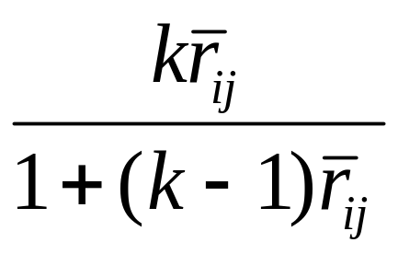
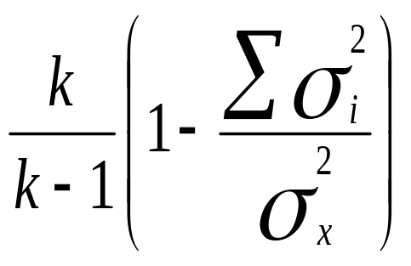
同质性信度（续）
Alpha系数(Cronbach,1951)
概念上，Alpha是经斯皮尔曼-布郎公式校正过的所有分半信度的平均值。它是一个一般公式。
统计上
Alpha=(k²*r)/R 或
Alpha=k(1- Σs_{i}²/ s_{t}²)/(k-1)
    k=测验的题目数
    r =题目间的相关之平均，不包括相关矩阵中对角线上的值
    R=相关矩阵中所有题目间相关的总和
    s_{i}² =题目I得分的方差（变异数）
    s_{t}² =整个测验得分的方差（变异数）

Slide 24
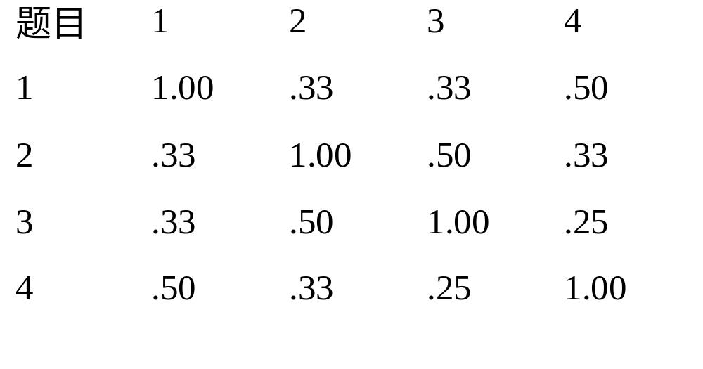
例题：相关
Alpha= =(k²*r)/R =4²*2.24/6)/8.48=.70

Slide 25
内部一致性问题
速度测验与最高水平测验
  所有内部一致性指标都高估速度测验的信度
  只能用再测信度和复本信度
测验组的异质性(heterogeneity)
  计算各组的信度
  全距限制效应(restriction of range effect)

Slide 26
评分者信度（rater consistency vs agreement)
奥运会比赛：跳水，体操等项目的评分
比如，对于心理测量这门课教学的评价
你的评定：5，4，5，3，4
我的评定：3，2，3，1，2
？我们的评定一致(consistent)吗？一样吗(agreement)
R=1

Slide 27
诊断一样性
刘力和黎明分别对200名有情绪问题的人进行临床诊断。他们按照三个类别对每个做出诊断。即躁郁症，抑郁症和焦虑症

Slide 28
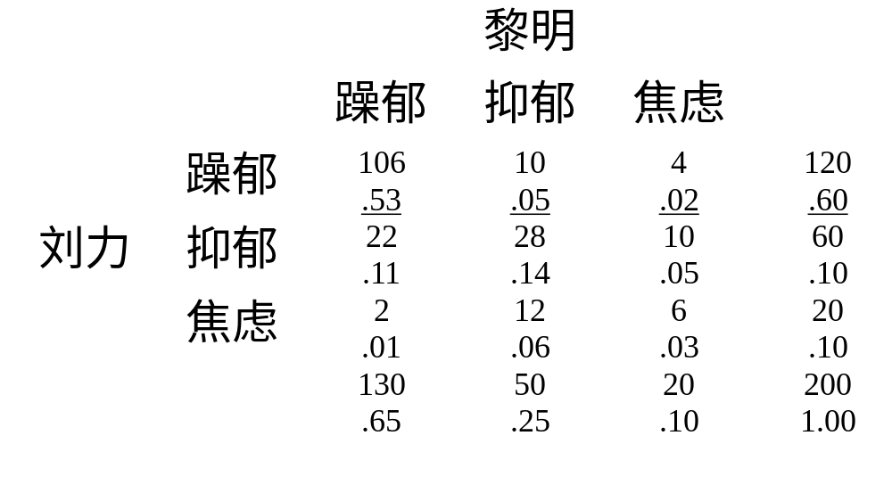
诊断结果(N=200)
总一样性=(106+28+6)/200=140/200=.70

Slide 29
卡帕系数
(kappa)
评分者的一样性高于或超出期望的几率水平吗？
总的一致性=(a+d)/N
机遇一致性=((a+b)/N*(a+c)/N)+((c+d)/N*(b+d)/N)
Kappa= (P_{观测值}-P_{几率})/(1- P_{几率})
观察到的超出偶然的部分
最大可能超出偶然的部分

Slide 30
例1：扔硬币
扔两个完全一样的硬币。根据常识我们知道，每个字或头朝上的概率为50%。
也就是说，两个硬币字或头都朝上的概率各为50%*50%=25%。
两个硬币出现完全一样的概率（字都朝上和头都朝上）为25%+25%=50%

Slide 31
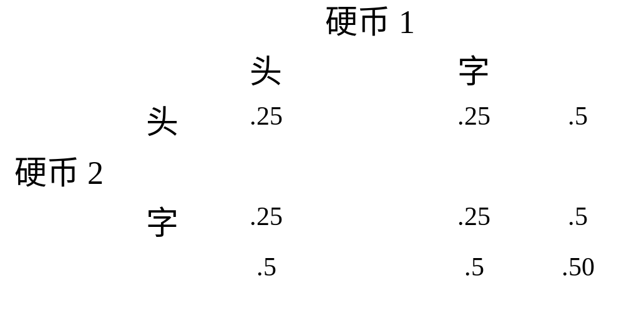
例子1：掷硬币
Kappa= (P_{观测值}-P_{几率})/(1- P_{几率})
=（.5-(.5*.5+.5*.5))/(1-(.5*.5+.5*.5)=0/.5=0

Slide 32
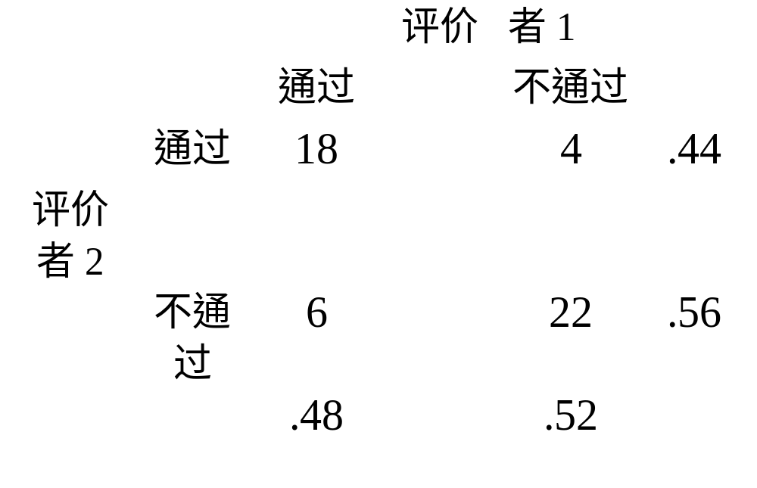
例子2：94%的教学一样性评价
Kappa= (P_{观测值}-P_{几率})/(1- P_{几率})
=(.80-(.44*.48+.56*.52))/(1-(.44*.48+.56*.52))
=(.80-.50)/(1-.50)=.3/.5=.6
Kappa>.50

Slide 33
小结：各种估计方法与误差
误差
再测信度 时间
延迟的复本信度 时间+内容
即时的复本信度 内容
分半信度 内容
ALPHA系数等 内容+内容异质性
评分者信度 评分者之间差异

Slide 34
测验分数的概化
信度理论：存在多少误差？
概化理论：误差的不变性和恒常性，条件
方差分析原理：测验结果与测验时间，执行人
概化理论的优势：
  关注本质问题，即概念问题，而非分数本身
  解决实践问题

Slide 35
检查信度证据的类别
Internal Consistency: Coefficient α, K-R20, Split-Half (by difficulty), Split-Half (by content & dificulty), Coefficient γ, stratified coefficient α, etc.
Test-retest
Inter-Scorer: Percent of score agreement; Cohen’s Kappa, Intro-class correlation
Inter-Rater
Alternate form
Local reliability, Conditional Reliability

Slide 36
检查取得信度证据的方法
Sample size: ≥100=good, ≥75=adequate
Sample Representative: How the sample is stratified?
Number of age groups, age range: The more the better
Any corrections? Is correction necessary?
Was Fisher’s Z used to obtain the overall coefficients?
Testing interval: For test-retest & alternate form

Slide 37
测验的信度要求（Alpha系数）
信度估计 | 测验类型 | 解释
.95 |  | 测量误差确实没有影响
.90 | 标准化的群体智力测验
.85 | 标准化的成就测验 | 中到高的信度
.80 | 自陈报告式人格测验
.75 | 课堂上多项选择测验 | 低到中的信度
.70 | 等级量表
.65 |  | 低信度
.60 | 某些投射测验
.55
.50 |  | 真分数和误差分数对测验分数有同等影响
P133

Slide 38
影响信度的因素
参加测验的人的特征
  鉴别差异：有差异才可鉴别
  测量的标准误
测验的特征
  题目量和题目间的相关
有目的的使用测验分数
  预测与诊断
估算信度的方法

Slide 39
检查信度值的高低
Internal Consistency:
Subtest Scaled: ≥.90=excellent; ≥.80=good; ≥.70=OK
Composite Scale: ≥.95=excellent; ≥.90=good; ≥.85=OK
Test-Retest:
Subtest Scale: ≥.80=excellent; ≥.75=good; ≥.70=OK
Composite scale: ≥.90=excellent; ≥.85=good; ≥.80=OK
Alternate form : ≤ test-retest coefficient.
Inter-Scorer:
Subjective Score: ≥.95=excellent; ≥.90=good; ≥.85=OK
Objective Score: ≥.98=excellent; ≥.95=good; ≥.90=OK
Inter-Rater: From .50 to .90 depends on type of tests.

Slide 40
可能影响信度的因素
Bad items (Bad distracters, double keys or no key, confounded response process → poor fit statistics, negative item-total correlation, etc.)
Poor instructions to Examinee or Examiner (confusing, too complicate, high reading level, too subjective, etc.)
Poor art work (too much details, color shift, unknown objects, confusing cues, etc.)
Poor admin rules (confusing, logically inconsistent, or too subjective-no validation)
Too few items

Slide 41
可能影响信度的因素-Continued
Guessing (T/F, MC, time pressure, unbalanced key, wrong start rule, etc.)
Item too hard or too easy (poor floor or ceiling.)
Poor item distribution (gradient problem/holes in norms)
Poor sample (small n, not representative, wrong time frame )
Multi-dimension (run 10 meters)

Slide 42
可能影响信度的因素-Continued
Incorrect item score weighting (Why weight? How to weight? How to Q/A?)
Poor content balancing (such as speed & accuracy. why? How to Balance? How to Q/A?)
Admin error & recording error (Examiner forgot to query or prompt, start on wrong items, etc.)
Examiner bias (control the number of cases from each Examiner.)
Scoring & data entry error (wrong variables, code, were used)

Slide 43
可能影响信度的因素-Continued
Outlier (see later slide)
Other random noise in data (no discontinue or reversal rules →random learning & slipping)
Biased items (cultural, language, gender, SES, age, etc.)
Incorrect psychometric method (α, split-half, test-retest, decision consistency, stratified coefficient α, etc.)
Calculation error

Slide 44
测量的标准误
（Standard Error of Measurement)
信度系数表明一个测验有多可信，但从绝对意义上并不告诉我们有多大误差。
测量的标准误告诉我们一个人的分数究竟有多可信（信度的另一种表达方式）
如果一个人在一个测验上做了无数次，他的得分会形成一个分布
  他所得分数分布的平均值应是他的真分数
  观测分数分布的标准差应是测量的标准误差

Slide 45
测量的标准误与真分数估计
围绕平均值（真分数）的分数的标准差称为平均值的标准误差，或简称标准误
SEM=s_{t}(1-r_{tt})^{1/2}
  SEM=标准误
  s_{t} =测验分数的标准差
  r_{tt} =测验的信度
置信区间的概念
如果一个测验的平均值=50， s_{t} =10， r_{tt} =.84，那么
SEM=10*(1-.84^{)1/2=}4
刘力在该测验上得了35分，那么，他的真分数为可能落在
95%：27-43(±2SEM)
68%：31-39(±1SEM)
SEM = δ_{x} √1 – r_{xx}

Slide 46
SEM：例子
如果你有一个测验， s_{t} =10， r_{tt} =1（！！），那么
SEM=10*(1-1^{)1/2=}0
没有误差！
所以，如果刘力在这个测验上得了35分，那么他的真分数就是35分。
如果你有一个测验， s_{t} =10， r_{tt} =0（！！）。
SEM=10*(1-0)^{1/2=}10
都是误差！ SEM= s_{t} =10
完全不可信的度量，随机分数

Slide 47
差异分数的信度及其标准误
有时我们需要比较一个人在两个或多个度量上的分数，而且知道每个度量具有一定的信度
这些测验的可信性将影响我们对分数差异的解释
解决发展问题

Slide 48
差异分数的信度
差异分数的信度估计(Gulliksen, 1950)
r_{diff}=(1/2(r_{xx}+r_{yy})-r_{xy})/(1-r_{xy})
(r_{xx}和r_{yy}=测验X、Y的信度
r_{xy}=测验X和Y的相关
例子：两个测验X和Y的信度分别为.84与.76, 两个测验间的相关为.70
r_{diff}=(1/2(.84+.76)-.70)/(1-.70)=.1/.3=.33
差异分数的信度远低于各测验的信度，是测验间相关的函数

Slide 49

差异分数的标准误
(Standard Error of Difference)
公式1：
SED=
(SEM_{t1}²+SEM_{t2}²) ^{1/2}
  SEM_{t1}=测验1的标准误
  SEM_{t2}=测验2的标准误
公式2
SED=
SD*(2- r_{xx}-r_{yy})^{1/2}
  SD=测验X与Y的标准差
  r_{xx}与r_{yy} =测验X、Y的信度

Slide 50
例子：
你做了一个职业兴趣测验，在六个度量（维度）上的得分如下：
  Realistic=65
  Investigative=70
  Artistic=70
  Social=75
  Enterprising=68
  Conventional=61
你想知道你的S分数是否在统计意义上比C分数高
从测验手册中查到：
  SD_{s}=10, r_{ss}=.85
  SD_{c}=8, r_{cc}=.71, 那么
  SEM_{s}=3.87
  SEM_{c}=4.31
SED=(SEM_{s}²+ SEM_{c}^{2)1/2}
=(3.87²+ 4.31^{2)1/2}=5.79
由于S分数与C分数之差为14，在2个SED之上, (2*5.79 = 11.58）, 所以你的S分数显著高于C分数

Slide 51
合成分数的信度
本质上等同于信度的原始定义。
k-(k*rii)
Rss=1- -------------
k+(k2-k)*rij
rss = 总的信度
rii = 测验的平均信度
K = 测验数量
rij = 测验间的平均相关
K2=测验数量的平方

Slide 52
相关的校正
(Correcting Correlations for Attenuation)
事实上，我们更想估计两个构想的真正相关，而不是由于不可信测量而得到的低估了的相关。
为此，我们可以运用校正公式估计在度量是完美的情况下两个构想的相关性（理论关系）
r_{c}=r_{xy}/(r_{xx}*r_{yy})^{1/2}
r_{xy}=X与Y的实得相关
r_{xx}与r_{yy}=X 与Y的信度系数

Slide 53
例子：校正相关
Spellman博士声称，他的“街头聪明” (street-smart)测验测量了某些与传统IQ测验所测量的不同的东西，理由是在一个大而广泛的高中学生样本中(N=132,214), SS与IQ测验分数的相关相当低，只有.47
Spellman博士不认为这些测验的信度会降低观测到的相关

Slide 54
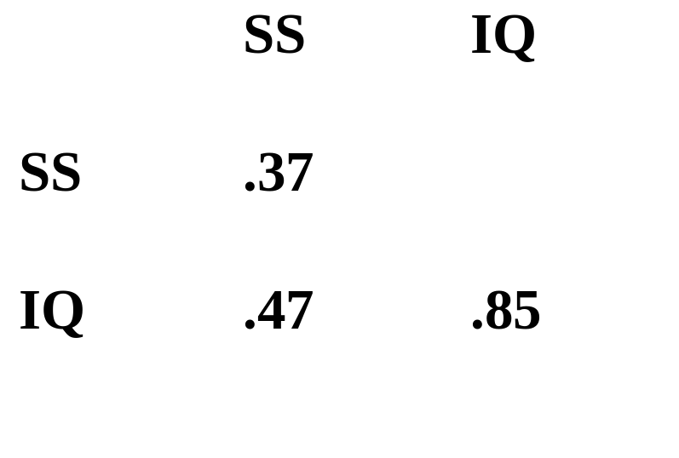
r_{c}=r_{xy}/(r_{xx}*r_{yy})^{1/2}
=.47/(.37*.85)^{1/2}
=.85
估计的真正相关(.85) 远高于观测相关(.47), 既SS与IQ的理论相关远大于最初的设想，这只是魔幻数学所造成的假象吗？

Slide 55
最后的问题：高保真
单一属性的高内部一致性
单一属性的测量狭窄性
多重属性的相关性
人的决策的复杂性

